Slide 1
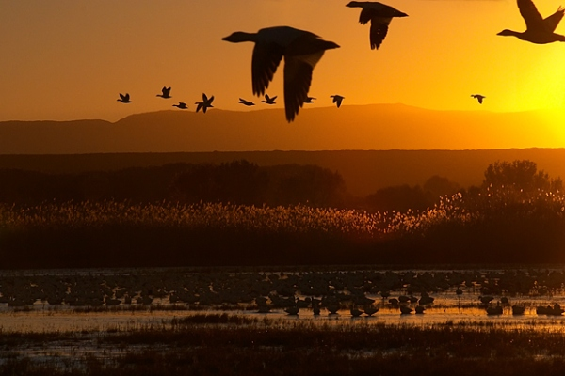
TÜRKİYE’DE GÖÇLER

Slide 2
GÖÇ
İnsanların , yaşadıkları bölgede mevsimlik veya daha uzun süreli yer değişikliğidir.
Dünya’da Göçün Nedenleri
Doğal Nedenler Siyasi Nedenler Ekonomik Nedenler Sosyal Nedenler

Slide 3
Doğal Nedenler Siyasi Nedenler
Erezyon .Savaşlar
Kuraklık .Siyasi Rejim Değişiklikleri
Deprem .Terör olayları ve iç karışıklık
Volkanizma .Nüfus mübadelesi
Heyelan .Siyasi ve toplumsal baskılar
Sel Baskını

Slide 4
Ekonomik Nedenler Sosyal Nedenler
İş imkanları ve işsizlik .Eğitim ve sağlık imkanları
Doğal kaynakların varlığı .Turizm

Slide 5
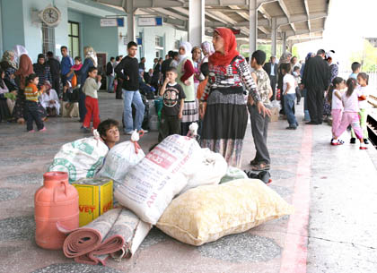
TÜRKİYE’DE GÖÇLER

Slide 6
Türkiye’de Göçün Nedenleri
İTİCİ NEDENLER
Göç veren yerdeki olumsuzluklar
Hızlı nüfus artışı
Toprakların miras yolu ile parçalanması
İşsizlik
Alt yapı sorunları
Eğitim ve sağlık hizmetlerindeki yetersizlik
Terör olayları
Tarımda makineleşme
Erezyon nedeniyle toprakların verimsizleşmesi

Slide 7
Türkiye’de Göçün Sebepleri
ÇEKİCİ NEDENLER
Göç alan bölgelerdeki avantajlar
İş imkanları
Alt ve üst yapı(Eğitim-Sağlık) hizmetlerinin daha gelişmiş olması
Kültürel çekicilikler

Slide 8
Süresine Göre Göçler
Sürekli Göçler Mevsimlik Göçler
Göç eylemine katılan Göçe katılan insanlar
insanlar,gittikleri sezonluk yer değiştirirler
yerlerde bir yıldan ve sezon sonunda tekrar
az olmamak koşulu ile göç verdikleri yörelere
yerleşirler. dönerler.

Slide 9
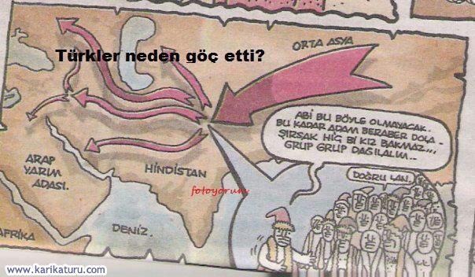
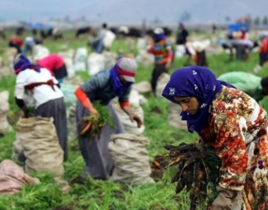

Slide 10
Mevsimlik Göçe Örnekler
Örn1= Yaylacık faaliyeti
Örn2= İnşaat işçilerinin göçü
Örn3= Turizm çalışanlarının göçü ve turizme katılanların göçü
Örn4=Tarım işçilerinin göçü
A) Pamuk işçileri
B) Fındık işçileri

Slide 11
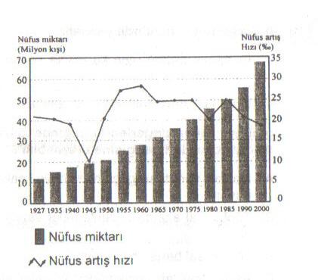
Türkiye’den Yurt Dışına İşçi Göçleri
SORU: Grafiğe göre , 1960’lı yıllarda nüfuz artış hızının azalmasının sebebi nedir?
CEVAP : Türkiye’den başta Almanya olmak üzere Avrupa ülkelerine yönelik işçi göçü 1958-1961 yılları arasında yaşanmıştır.

Slide 12
Türkiye’de işçi gücünün zaman içinde hızla artmasının nedenleri;
1- Hızlı nüfuz artışı.
2- Kırsal alandaki isteklerin çoğalması ve çeşitlenmesi.
3- Gelir dağılımındaki bozukluklar.
4- İstihdam sorunları.
5- Kırsal kesimdeki gelirin düşük olması

Slide 13
BEYİN GÖÇÜ
Bilim adamlarının, yetişmiş eğitimli insanların yurt dışına olan göçü.

Slide 14
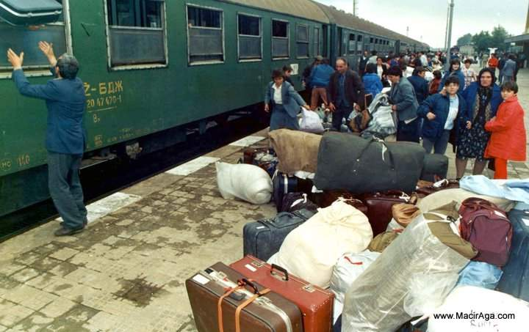
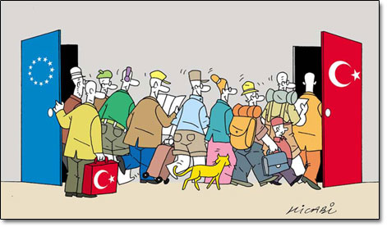

Slide 15
BEYİN GÖÇÜNÜN ETKİLERİ
BEYİN GÖÇÜ VEREN
ÜLKELER.
Gelişmekte ve ya az gelişmiş ülkeler.
Kalkınma hızları azalır.
Örnek: Hindistan, Pakistan, Çin, Filipinler, Cezayir, Fas, Tunus, İran, Nijerya
BEYİN GÜCÜ ALAN ÜLKELER
Gelişmiş ülkeler.
Kalkınma hızları artar.
Örnek: İngiltere, ABD, Hollanda, İsviçre….

Slide 16
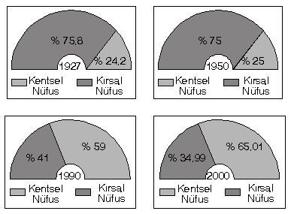
Türkiye’de Kentsel ve Kırsal Nüfus

Slide 17
NÜFUSUN KIRSAL-KENTSEL DURUMU
2009 yılı verilerine göre;

Slide 18
TÜRKİYE’DE GÖÇÜN YÖNÜ
DOĞUDAN BATIYA
Kırsal kesimden Kentsel kesime
Geri kalmış bölgeden Gelişmiş bölgeye
Küçük kentlerden Büyük kentlere
İç kesimlerden Kıyı kesimlere
Not:Ülkemizde en çok göç, küçük kentlerden büyük kentlere doğru gerçekleşmektedir.

Slide 19
GÖÇÜN SONUÇLARI
GÖÇ ALAN YERDE
1- Nüfus artışı
2- Çarpık kentleşme
3- Çevre kirliliği
4- Sosyal hizmetlerde aksama
5- Eğitim ve sağlık hizmetlerindeki yetersizlik
6- Kent yaşamına uyum zorluğu
7-İşsizliğin artması
GÖÇ VEREN YERDE
1- Nüfus azalışı
2- Tarımsal üretimde azalma
3- Çevrenin bakımsızlaşması
4- Okul, sağlık ocağı vb. hizmet binalarının kapanması

Slide 20
GÖÇÜ ÖNLEMEK İÇİN NELER YAPILABİLİR.
1- Modern tarım yöntemleri yaygınlaştırılmalı
2- Besi ve ahır hayvancılığı geliştirilmeli.
3- Tarıma dayalı sanayi kolları kırsal alanlara kaydırılmalı.
4- Kırsal kesimde sosyal hizmetler yaygınlaştırılmalı

Slide 21
Adı : Furkan
Soyadı : Altunoğlu
Numarası : 1251
Sınıfı : 10/B
Öğretmen : Koray Dağ

